Slide 1
Terveystietoa
Terveydenhoitajaopiskelija Katja Katainen
Sairaanhoitajaopiskelija Ronja Saastamoinen

Slide 2
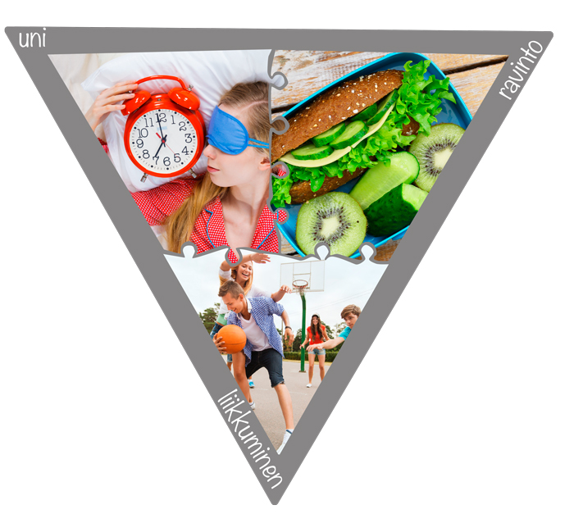
Tunnin aiheita
3 terveyden perusasiaa
liikunta, ravinto ja uni
Tapaturmat ja ensiapu
Nettiturvallisuus ja ruutuaika
Murrosikä ja seksuaalisuus
Mielenterveys ja päihteet
Kuva: Terve koululainen

Slide 3

Terveysliikunta
Mitä hyötyä liikunnasta on?
VIDEO
Istuminen on vaarallista
VIDEO
Liikunta voi olla myös epäterveellistä
Liikuntariippuvuus, syömishäiriöt..
Fyysinen hyvinvointi
= kehon hyvinvointi
Psyykkinen hyvinvointi = mielen hyvinvointi
Sosiaalinen hyvinvointi
Oppiminen

Slide 4



Liikuntasuositus 13-18-vuotiaille

Slide 5
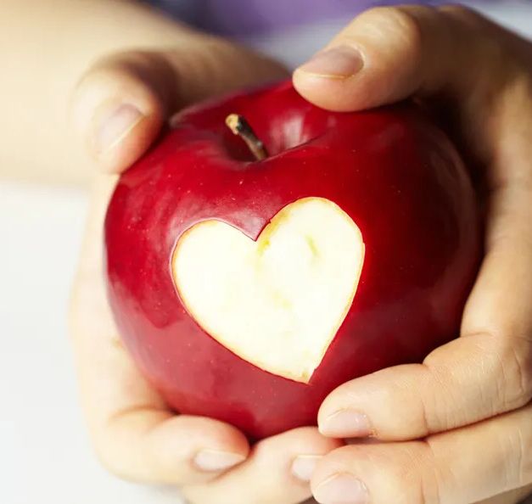
Syö ja nuku hyvin
Syö monipuolisesti kaikkia ravintoaineita
(energia- ja suojaravintoaineet)
Älä napostele aterioiden välillä
Mitä erilaisia ruokavalioita tiedät?
Aivosi tarvitsevat unta! Miksi?
Myös kehosi tarvitsee unta..
Kasvat unen aikana paljon, koska silloin elimistössäni on eniten kasvuhormonia
Jos et nuku tarpeeksi, sairastut helpommin, painosi saattaa nousta, lihakset eivät kehity treenaamisesta huolimatta
Mitä on säännöllinen liikkuminen ja syöminen?

Slide 6
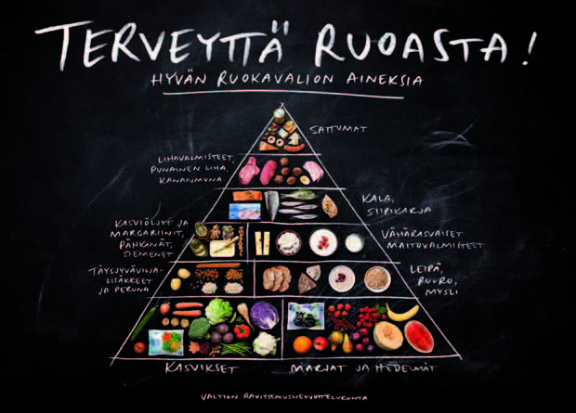

Slide 7

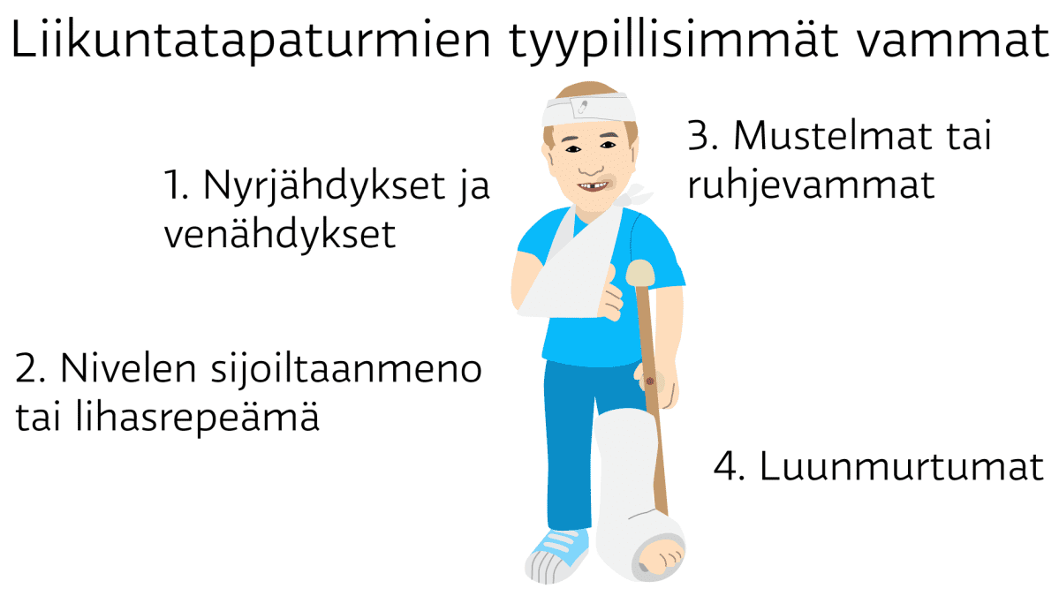
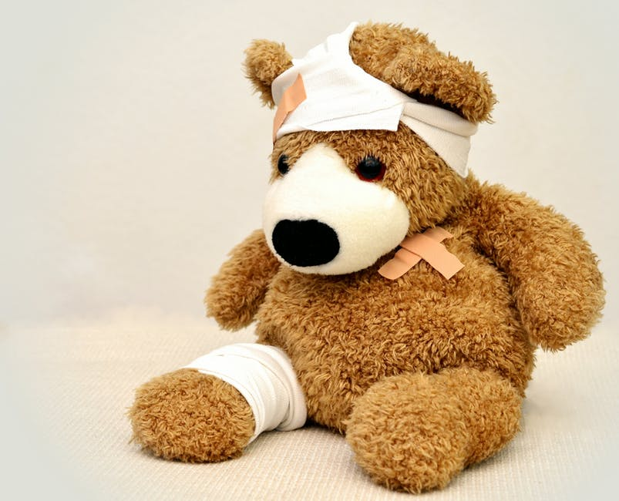
Tapaturmat ja ensiapu
Milloin soittaa 112 ?
Pelataan ryhmissä

Slide 8
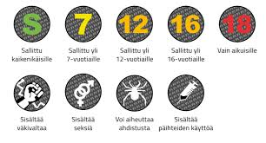





Nettiturvallisuus
Miksi vanhemmilla on huoli lapsen tai nuoren liiallisesta pelaamisesta tai puhelimen käytöstä?
Erilaiset terveysriskit (fyysinen, psyykkinen ja sosiaalinen)
Kiusaaminen tai haitalliset ihmissuhteet (nettikaverit, huijaukset, itsetunto...)
Huonoja vaikutteita sisällöstä, joka on esim. K16 tai K18
Peliriippuvuus, mielenterveys..
Mitä haittaa voi olla sosiaalisesta mediasta?
Mitä hyötyä voi olla sosiaalisesta mediasta?
Mitä hyödyllisiä sovelluksia tiedät? Esim. terveyden kannalta
Ruutuaikasuositus alle 2 tuntia!

Slide 9


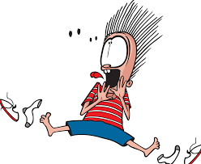
Murrosikä ja seksuaalisuus
Mikä on normaalia ?
Murrosikä alkaa nuorilla hyvin eri iässä (tyttöjen ja poikien erot)
Kehityksessä voi olla monen vuoden ero kaveriin verrattuna, mikä saattaa mietityttää paljonkin - onko minussa jotain vikaa?
Tiedät, että on erilaisia seksuaalisuuden suuntauksia ja se saa sinut pohtimaa asiaa myös omalla kohdallasi
Murrosiässä nuori alkaa pohtimaan sellaisia asioita, joita ei ole aiemmin miettinyt (aivot ovat kehittyneet niin, että on helpompi ajatella abstrakteja asioita, osaa suhtautua asioihin kriittisesti ja kyseenalaistaa)
Muista hygienia, koska murrosiässä hiukset ja iho rasvoittuvat, hikeä erittyy enemmän ja sen haju on voimakkaampi
Myös intiimihygienian merkitys korostuu

Slide 10


Mielenterveys ja päihteet
Miten nämä liittyvät toisiinsa?
Mielenterveysongelmat voivat johtaa päihteiden käyttöön tai päihteiden käyttö aiheuttaa mielenterveysongelmia.
Masennus, ahdistus, riippuvuudet, syömishäiriöt...
Tupakka, nuuska, alkoholi, huumeet, sekakäyttö?
Voi sairastua kuten muihinkin sairauksiin – vaikuttaa perimä, ympäristö ja elämäntavat
Jännittääkö yläasteelle siirtyminen?
Mielen vahvistaminen
Video
Mitä eroa on psykologilla ja psykiatrilla?
Mun mieli -sovellus
Google Play Kaupasta tai App Storesta

Slide 11


Slide 12
Lähteet
MIELENTERVEYSTALO, s.a. Mielenterveyden vahvistaminen. Saatavissa:https://www.mielenterveystalo.fi/nuoret/tietoa_mielenterveydesta/mielenterveyden_vahvistaminen/Pages/mielenterveys.aspx
MLL, s.a. Lapsen kasvu ja kehitys. Saatavissa:https://www.mll.fi/vanhemmille/lapsen-kasvu-ja-kehitys/9-12-v/
TEKOa, s.a. Liikunnan hyödyt. Saatavissa: https://www.tervekoululainen.fi/alakoulu/liikunta/liikunnan-hyodyt/
TEKOb, s.a. Istuminen ja ruutuaika. Saatavissa: https://www.tervekoululainen.fi/alakoulu/liikunta/istuminen-ja-ruutuaika/
TEKOc, s.a. Ravintoaineet. Saatavissa: https://www.tervekoululainen.fi/ylakoulu/ravinto/ravintoaineet/

Slide 13
Lähteet
TERVEURHEILIJA, 2015. Uni ja vuorokausirytmi. Saatavissa: https://terveurheilija.fi/harjoittelu/uni-ja-vuorokausirytmi/
UKK, 2020. Lasten ja nuorten liikkumisen suositukset. Saatavissa:https://www.ukkinstituutti.fi/liikkumisensuositus/lasten-ja-nuorten-liikkumisen-suositukset
VÄESTÖLIITTO, 2o20. Hyvä kysymys. Saatavissa: https://www.hyvakysymys.fi/
YLE, 2016. Uutinen, Urheilu sattuu useimmiten omaan nilkkaan. Saatavissa: https://yle.fi/uutiset/3-8584935

